Slide 1











Slide 2


Thực phẩm an toàn được nuôi trồng, chế biến và bảo quản hợp vệ sinh; có tem nhãn ghi nguồn gốc rõ ràng, không có dấu hiệu ôi thiu, mốc, ... Sử dụng thực phẩm an toàn có lợi cho sức khoẻ.

Slide 3

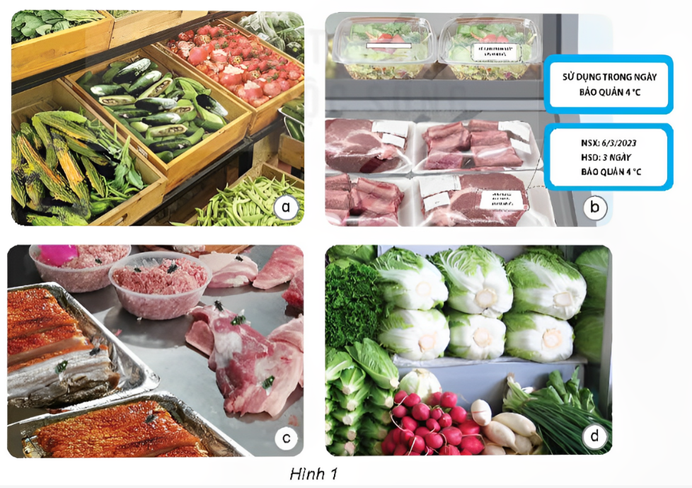

1.Quan sát hình 1 và lựa chọn những thực phẩm có thể chế biến thực phẩm an toàn. Giải thích vì sao em chọn những thực phẩm đó.

Slide 4




Những thực phẩm có thể sử dụng để chế biến thức ăn an toàn: b, d.
Vì đây là những thức ăn tươi mới không bị thối, hỏng và ruồi muỗi bám vào như hình a, c.
Notes:
GV nhấn vào từng hình ảnh

Slide 5
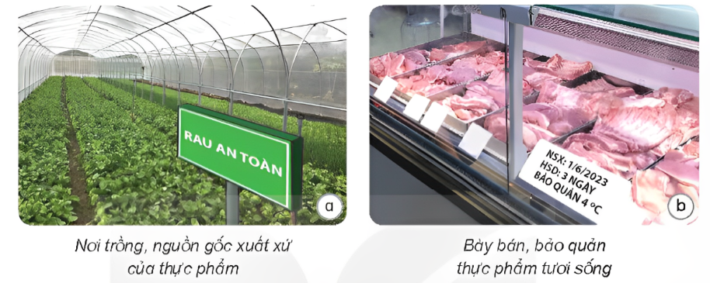
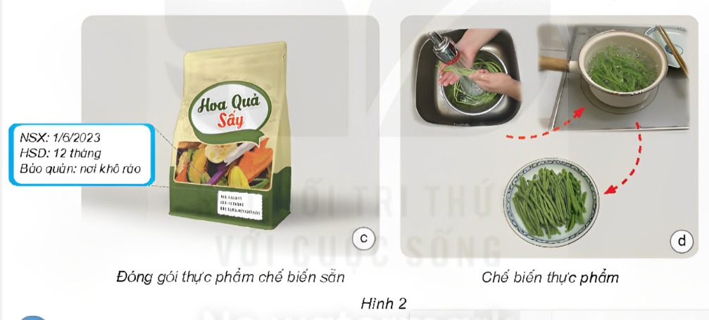
2. Quan sát hình 2, thảo luận và xác định một số dấu hiệu của thực phẩm an toàn

Slide 6







01
02
03
Nơi bày bán, bảo quản thực phẩm tươi sống hoặc thực phẩm đã chế biến
Cách chế biến thực phẩm
Nơi nuôi trồng, nguồn gốc xuất xứ của sản phẩm

Slide 7

Nơi nuôi trồng, nguồn gốc xuất xứ của thực phẩm rõ ràng, còn hạn sử dụng.

Slide 8
Cùng chia sẻ
Nơi bày bán, bảo quản thực phẩm tươi sống và thực phẩm đã chế biến sạch sẽ, có hướng dẫn bảo quản rõ ràng.

Slide 9

Thực phẩm an toàn có một số dấu hiệu như màu sắc tươi; nguồn gốc, xuất xứ sản phẩm rõ ràng; còn trong thời hạn sử dụng; chế biến, bảo quản hợp vệ sinh.

Slide 10


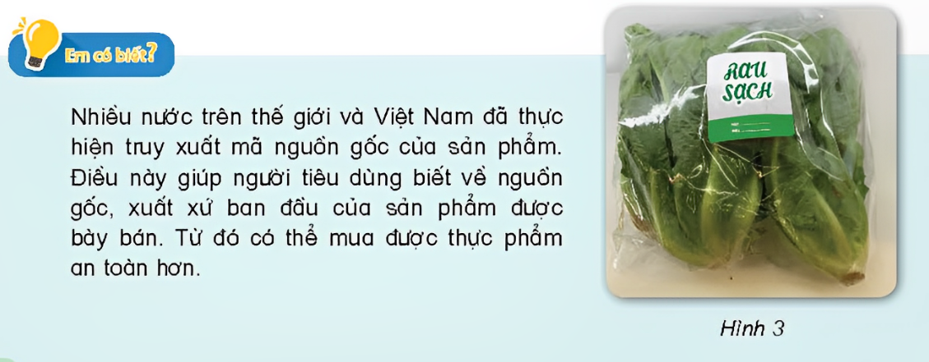

Slide 11

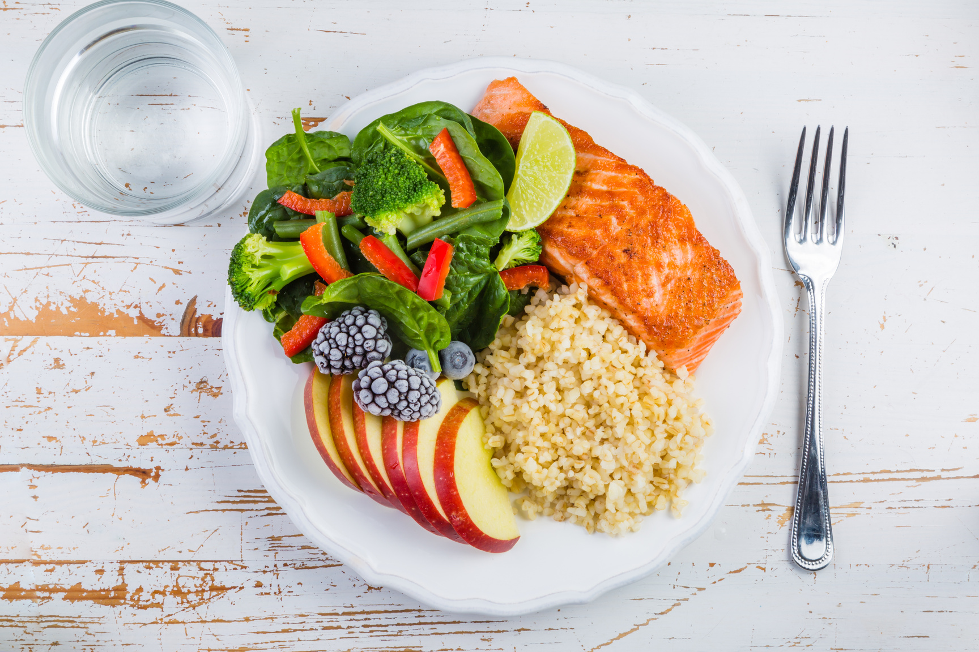
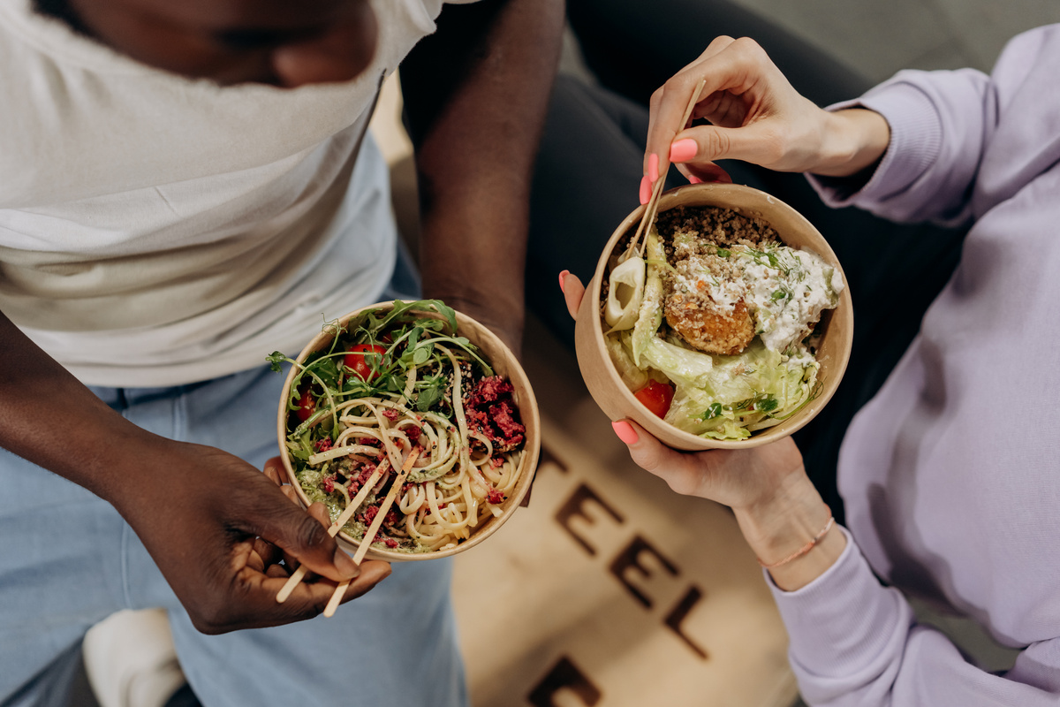
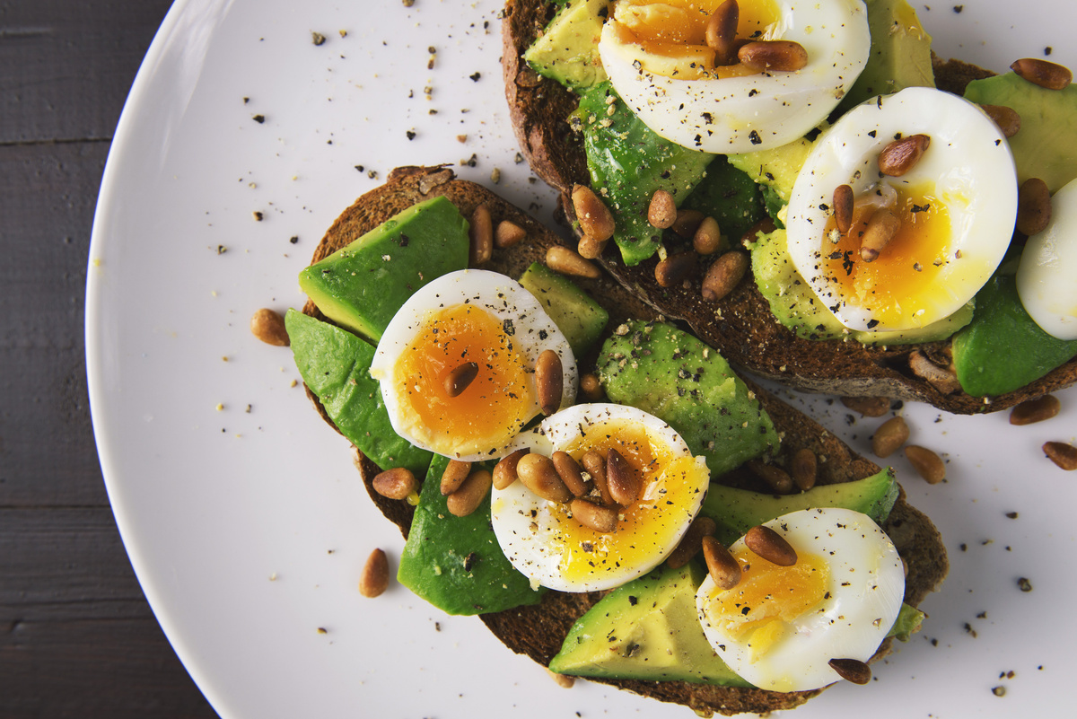
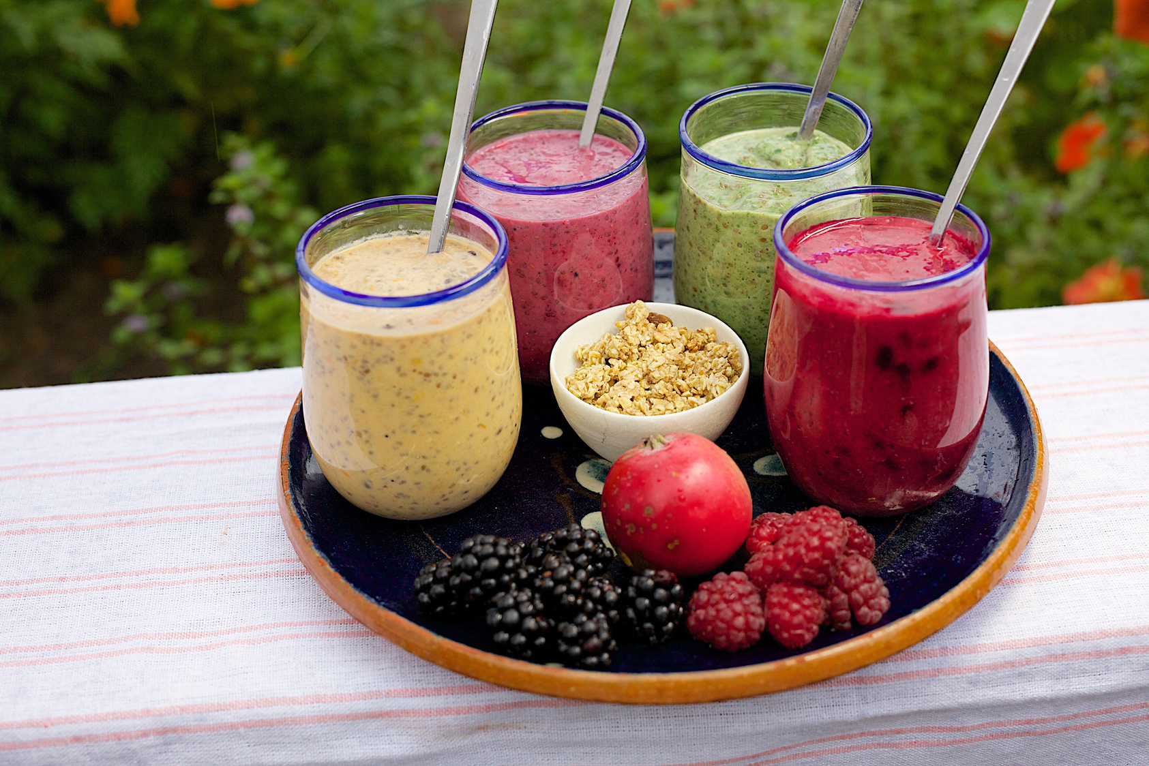
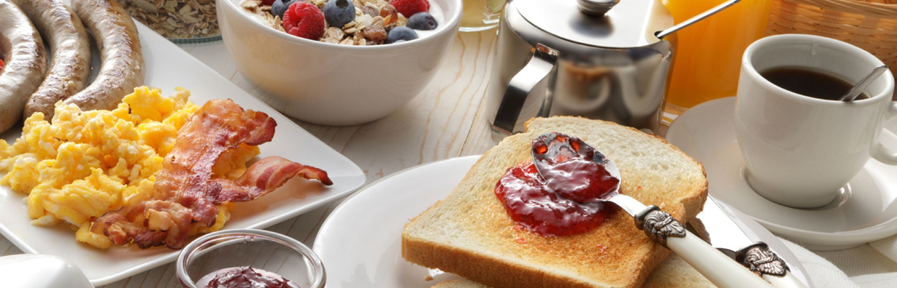
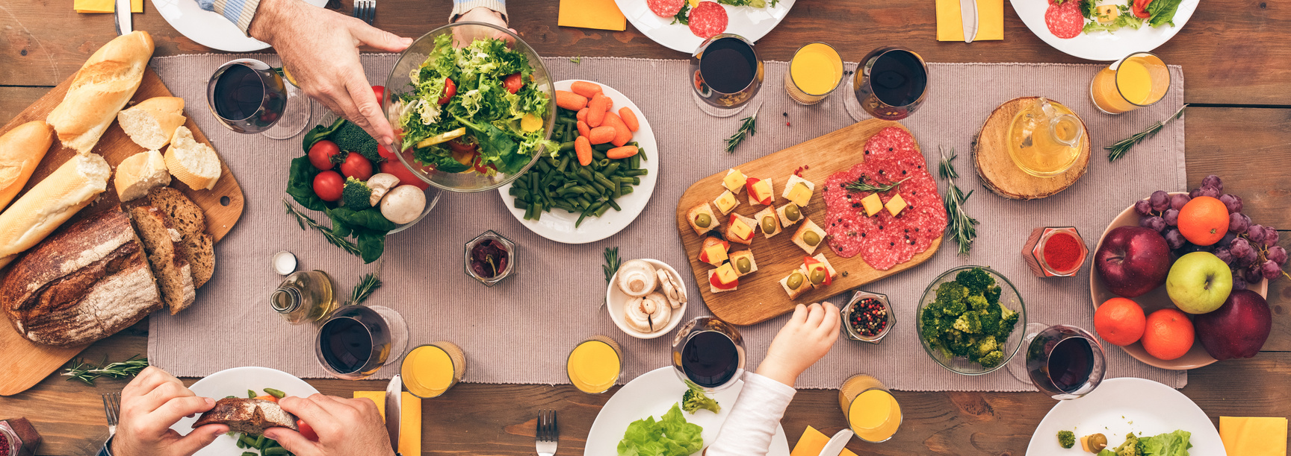


Thực phẩm an toàn tạo nên món ăn ngon

Slide 12






Hãy kể ra một số lí do khiến chúng ta bị đau bụng, tiêu chảy
Thực phẩm chúng ta ăn uống hàng ngày cần đảm bảo những yêu cầu gì?

